Slide 1

УСТАНОВОЧНЫЙ СЕМИНАР
Диденко Вера Валентиновна, проректор по образовательной и организационно-методической деятельности ТОИПКРО
Томск | 2025

Slide 2
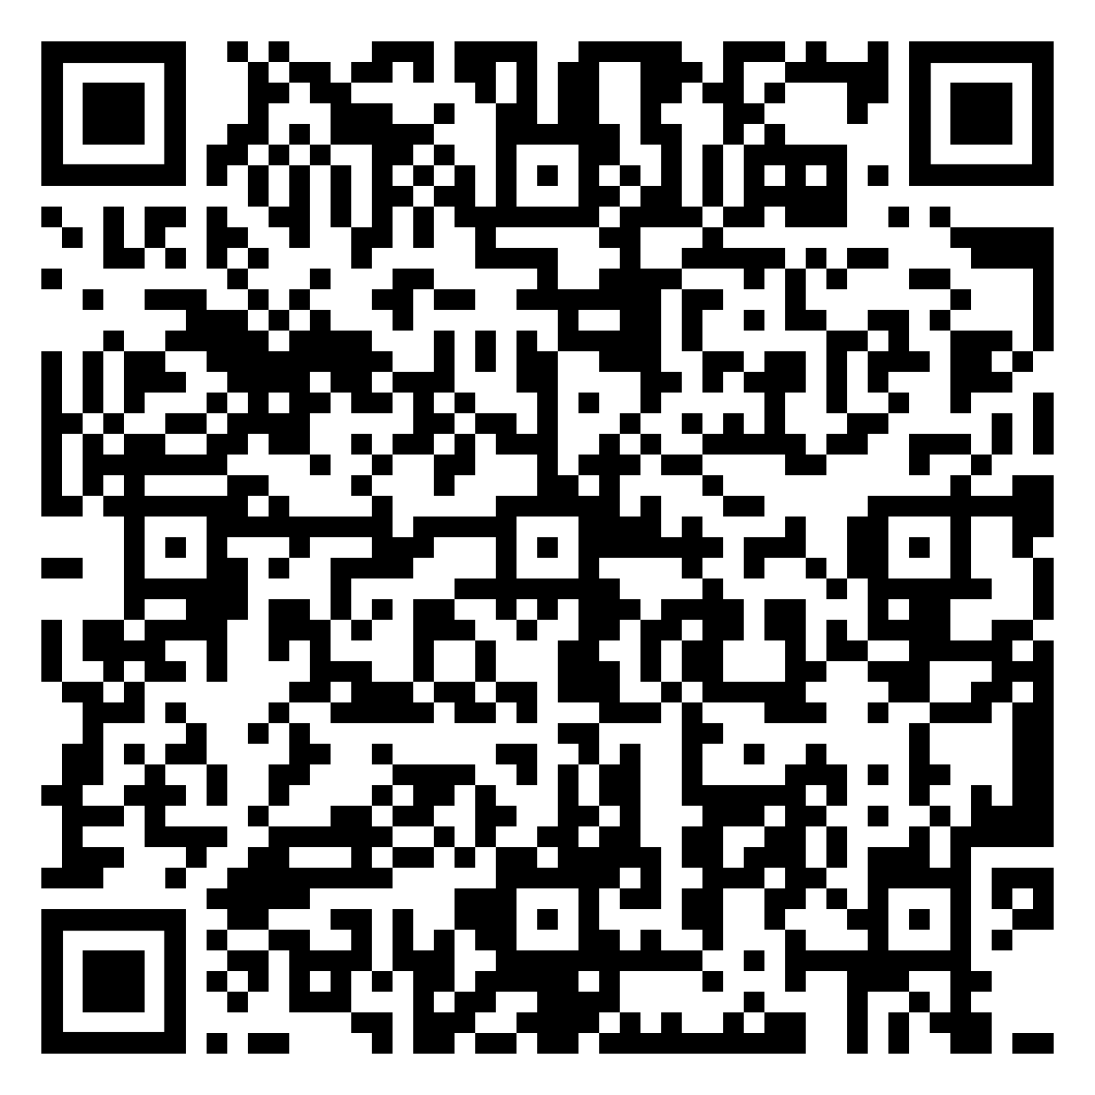
На какие документы ориентируемся?
Приказ Департамента
образования Томской области от 05.11.2025 № 111п
«Об утверждении Положения о Региональном конкурсе «Флагманы образования»
Распоряжение Департамента образования Томской области
«О проведении Регионального конкурса «Флагманы образования»
https://clck.ru/3QVPyC
для руководителей общеобразовательных организаций, организаций дополнительного образования, профессиональных образовательных организаций, расположенных на территории Томской области и замещающих руководящую должность не менее трех лет

Slide 3
Этапы конкурса
1 этап (заочный) прием заявок и конкурсных материалов 26 ноября - 3 декабря
2 этап (заочный)
оценка конкурсных материалов и определение
10 предфиналистов конкурса
3 - 4 этап (очный)
испытания конкурса для 10 предфиналистов
11 - 12 декабря
КИ «Самопрезентация»
КИ «Интервью»
КИ «Чемпионат управленческих решений»
КИ «Блиц-турнир»
КИ «Эффективное лидерство: от идеи к действиям»
КИ «Видеоэкскурсия по ОО»
КИ «Портфолио руководителя»

Slide 4
Конкурсные испытания заочного этапа
КИ «Видеоэкскурсия по ОО»
КИ «Портфолио руководителя»
Материалы заочного этапа подаются в период с 26 ноября – 03 декабря по адресу электронной почты muzikina@toipkro.ru
или по адресу
г. Томск, ул. Пирогова, 10, каб. 203

Slide 5
Материалы первого этапа конкурса
24.11 – 1.12
1) заявка лица на участие в Конкурсе, составленную по форме согласно приложению к Положению;
2) справка работодателя о соответствии лица требованиям к участнику Конкурса;
3) конкурсные материалы в электронном виде (в виде активной ссылки в заявке на сайт, на которой размещены данные материалы):
    видеоролик «Видеоэкскурсия по образовательной организации»;
    конкурсные материалы «Портфолио руководителя»;
4) цветные фотографии лица (портрет лица и лицо в действии), подавшего заявку, в формате *.JPEG;
5) согласие на обработку персональных данных лица в связи с его участием в Конкурсе, в том числе на размещение фото-, видеоматериалов, отражающих участие лица в конкурсных мероприятиях, в информационно-телекоммуникационной сети Интернет.

Slide 6

Причины отклонения заявки
несоответствие лица требованиям к участию;
подача документов не в полном комплекте;
несоответствие документов требованиям;
общее количество лиц, подавших заявки на участие в Конкурсе в течение всего периода времени для подачи заявок, при отсутствии оснований для применения к указанным лицам подпунктов 1 – 3 настоящего пункта, составляет менее пятнадцати человек.

Slide 7

Конкурсное испытание «Видеоэкскурсия по ОО»
Видеоролик должен позиционировать участника Конкурса, раскрывать его умение обозначить собственную управленческую позицию, видение им стратегии развития образовательной организации, демонстрировать осознание участником Конкурса результатов её деятельности.
*.mp4
! до 5 минут

Slide 8
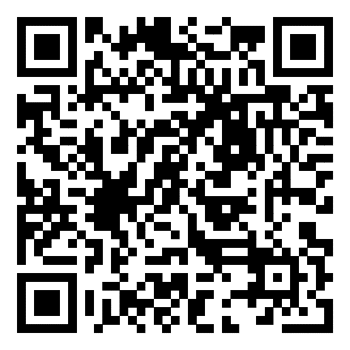

Конкурсное испытание «Визитная карточка»
продемонстрирована управленческая позиция (аргументировано изложена собственная профессиональная и мировоззренческая позиция, проявлено понимание смысла собственной управленческой деятельности (навыки самоанализа содержания педагогической деятельности)
продемонстрированы собственное лидерство и командное взаимодействие (представлены роль управленческой команды в реализации стратегии развития образовательной организации, подходы к организации командной работы; профессиональный опыт в тесной взаимосвязи с педагогическим коллективом образовательной организации, обучающимися и их родителями, социумом)
информативность и глубина раскрытия темы (видение стратегии развития образовательной организации, освещение ключевых аспектов деятельности организации, раскрытие особенностей образовательного процесса)
обоснованы ключевые управленческие решения в контексте создания образовательных пространств, их связь с миссией и стратегией развития организации
оригинальность подачи материала (демонстрируются интересные сценарные решения, необычные ракурсы, формы, детали)
логичность и последовательность изложения материала; соответствие содержания заданной тематике)
соблюдение технических требований к видеоролику полностью (продолжительность, качество звука, видео, форма представления и пр.)
КРИТЕРИИ
ОЦЕНИВАНИЯ
0 – не соответствует
1 – соответствует частично
2 – соответствует полностью

Slide 9

Конкурсное испытание «Портфолио руководителя»
ВСОКО
система управления педагогическим коллективом ОО система работы по развитию МТБ
достижения обучающихся ОО, ОО, педагогического коллектива ОО
трансляция опыта управленческой деятельности на муниципальном, региональном, всероссийском уровне
профессиональное развитие и повышение квалификации
наличие действующей инновационной / экспериментальной / стажировочной площадки и т.п. муниципального, регионального, всероссийского уровня
актуальность и достоверность представленных сведений; чёткая структура, понятный порядок разделов, последовательное изложение информации; наглядность; наличие конкретных показателей эффективности деятельности
формат страниц А4
объем печатного текста (без приложений) не более 15 стр.
шрифт Times New Roman
размером шрифта 14
выравнивание по ширине,
междустрочным интервал 1,5
абзац (отступ) 1,25 см

Slide 10
Конкурсные испытания очного этапа для 10 предфиналистов
КИ «Самопрезентация»
КИ «Интервью»
КИ «Чемпионат управленческих решений»

Slide 11

Индивидуальное
конкурсное испытание «Самопрезентация»
Формат: демонстрацию предфиналистом Конкурса управленческого опыта, а также профессионального и личностного профиля, ключевых профессиональных достижений, уникальных авторских идей, технологий, методик
2 минуты на финалиста
Четкость и структурированность изложения материала (ясность структуры, логичность подачи материала, последовательность)
Раскрытие темы (убедительность, соответствие содержания заданной теме)
Оригинальность и уникальность предлагаемых решений, их применимость и перспективность
Наличие примеров успешного практического опыта
Оптимальные формат и стиль выступления (наглядность, грамотность речи, уверенность, умение держаться на публике, способность заинтересовать аудиторию, удерживать внимание)
КРИТЕРИИ
ОЦЕНИВАНИЯ
0 – не соответствует
1 – соответствует частично
2 – соответствует полностью

Slide 12
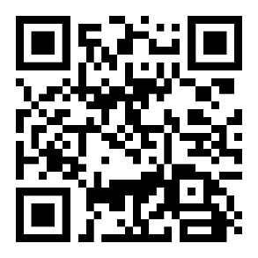
Индивидуальное
конкурсное испытание «Интервью с руководителем образовательной организации»
Формат: в присутствии жюри Конкурса в форме открытой беседы финалиста Конкурса с членами жюри Конкурса в формате «вопрос-ответ» с ограниченным кругом целевых вопросов
10 минут на участника
знание федеральной и региональной политики в области образования
способность к решению профессиональных задач (умение выявлять причинно-следственные связи, планировать, прогнозировать результаты, способность рассматривать профессиональные задачи с разных точек зрения)
полнота и точность ответа на поставленный вопрос
наличие собственных взглядов, нестандартных решений, инновационных предложений.
эмоциональная устойчивость, уверенности в себе, способности к импровизации
лидерские качества и профессиональные компетенции руководителя (стратегического мышления, умения принимать взвешенные решения, готовности брать на себя ответственность)
КРИТЕРИИ
ОЦЕНИВАНИЯ
0 – не соответствует
1 – соответствует частично
2 – соответствует полностью

Slide 13
Групповое
конкурсное испытание
«Чемпионат управленческих решений»
Формат: обсуждение предфиналистами Конкурса в группах по пять человек в присутствии жюри Конкурса ситуационных задач, отражающих проблемные моменты управления ОО, по итогам которого предфиналисты Конкурса должны предложить жюри Конкурса свои решения в отношении данных ситуационных задач
30+5+5 минут на финалиста
Демонстрация способности к командной работе (способности эффективно организовать совместную деятельность и взаимодействие членов команды)
Инициативность (способность активно генерировать оригинальные и конструктивные идеи, предлагать разные способы решения ситуационной задачи)
Наличие аналитического мышления (способности анализировать ситуацию, выявлять причины и последствия проблем, делать объективные выводы)
Наличие коммуникативных способностей (умения ясно и убедительно донести свое мнение, аргументировать точку зрения, доступно объяснить предлагаемые решения)
Демонстрация способности к самоорганизации (способности управлять временем, планировать этапы работы над ситуационной задачей, соблюдать установленные сроки выполнения ситуационной задачи)
КРИТЕРИИ
ОЦЕНИВАНИЯ

Slide 14
Конкурсные испытания очного этапа для 5 финалистов
КИ «Блиц-турнир»
КИ «Эффективное лидерство: от идеи к действиям»

Slide 15
Индивидуальное
конкурсное испытание «Эффективное лидерство: от идеи к действиям»
Формат: устное выступление финалиста Конкурса, в рамках которого финалист Конкурса представляет свои принципы и стратегии управления, основываясь на своем опыте работы.
10 +5 минут на финалиста
Логичность и структурированность подачи материала
Аргументированность и обоснованность идей (идеи подкреплены примерами из личного опыта, практическими результатами, статистикой, цитатами экспертов)
Глубина анализа и оригинальность идей
Стратегическое видение
Полнота и точность ответов на поставленные вопросы
КРИТЕРИИ
ОЦЕНИВАНИЯ
0 – не соответствует
1 – соответствует частично
2 – соответствует полностью

Slide 16

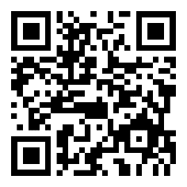
Групповое конкурсное испытание
«Блиц-турнир»
Формат: обсуждение финалистами ситуационных задач, связанных с их профессиональной деятельностью и представлением результатов обсуждения
30 минут
Управление рисками, принятие решений и ответственность за результат
Глубина и нестандартность суждений, обоснованность и реалистичность предложенных решений
Самостоятельность и уверенность в процессе совместного решения задачи (умение концентрироваться на главном в совместной деятельности, конструктивность в отстаивании позиции)
Масштабность мышления, социальная направленность, профессиональная зрелость
Коммуникативная культура (действие в рамках профессиональных границ и этики)
КРИТЕРИИ
ОЦЕНИВАНИЯ
0 – не соответствует
1 – соответствует частично
2 – соответствует полностью

Slide 17
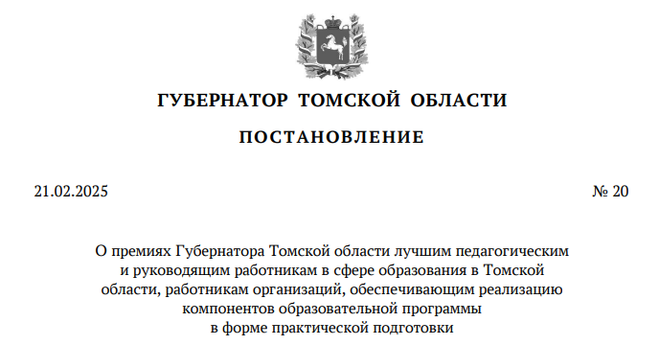
Определение и награждение победителей
250 тысяч рублей - победителю
150 тысяч рублей – призеру (2-е место)
100 тысяч рублей - призеру (3-е место)

Slide 18
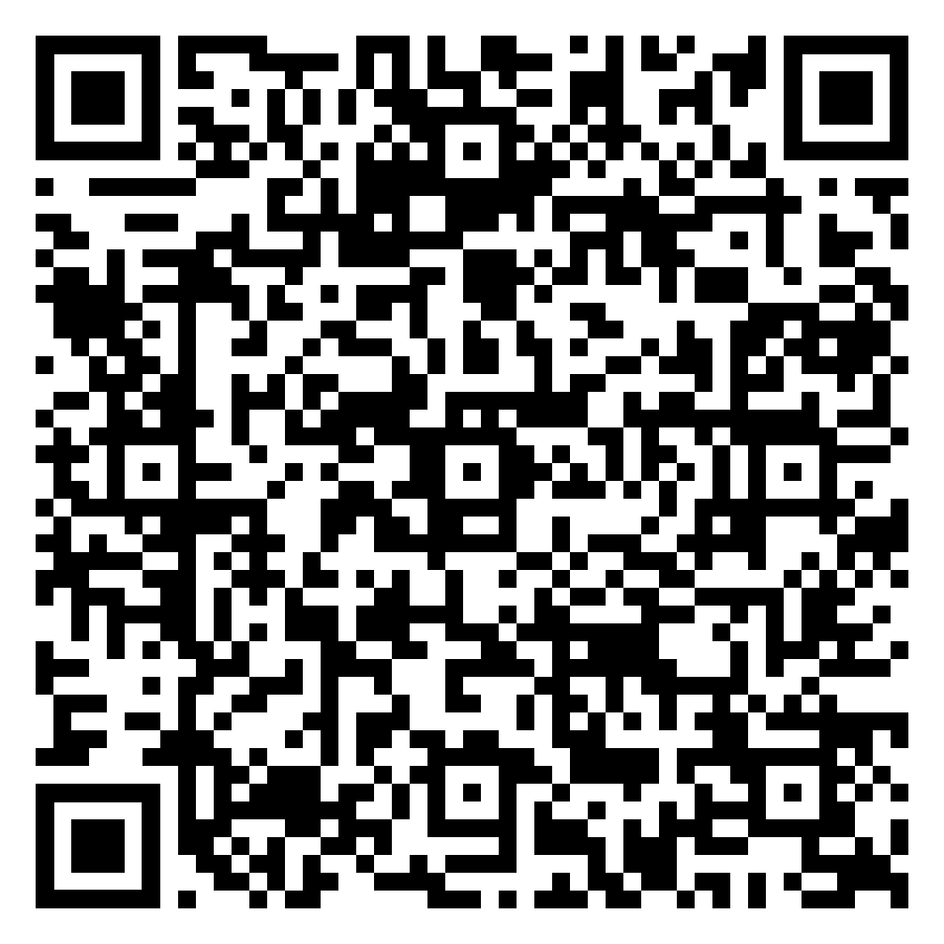
КОНТАКТЫ
Диденко Вера Валентиновна, проректор по образовательной и организационно-методической деятельности ТОИПКРО.
Е-mail: kem@toipkro.ru
Аккаунт Сферума: ID: 791327209
Телефон: +79234255734, 90-20-43

